Slide 1


Slide 2
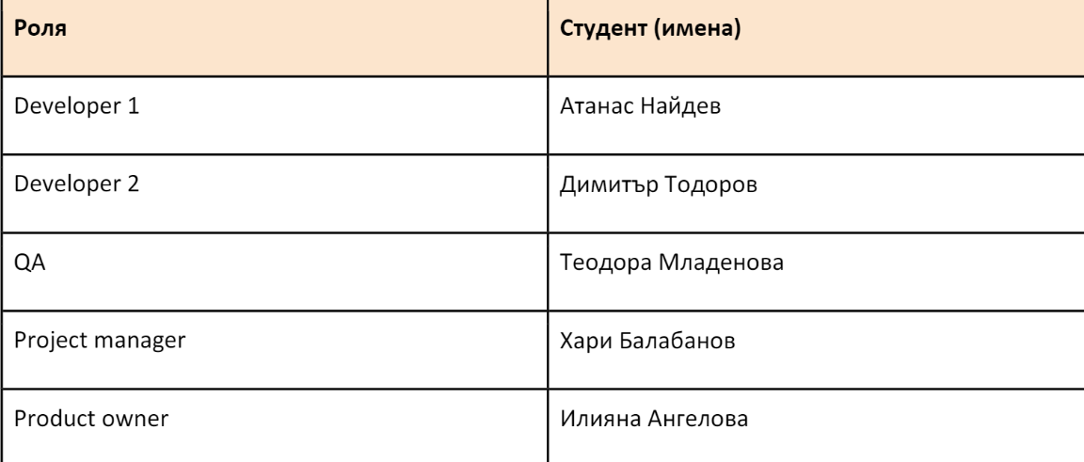
Разпределение на отбора banana-bees

Slide 3
GPS
Актуализация
КАКВО ТРЯБВА
ДА СЕ ТЕСТВА?
Достоверна
информация
Визия
Сортиране

Slide 4
GPS – дали ни отвежда до правилното място
Визия – дали са спазени всички изисквания
на клиента (начален екран,
екран на търсачка, екран за
данните на личния автомобил
Сортиране – дали сортирането работи без
грешка (сортирне по: тип гориво,
име на станция, област, магистрали)
Достоверна информация – дали въведената
информация е вярна
и незаблуждаваща
Актуализация – дали всичко въведено се запазва и влиза в употреба

Slide 5


